Slide 1
단축키 신설

Slide 2
위암 단축키 신설
1개

Slide 3
위암 신규건 1
이름: 조직검사
엑셀 번호 ; 115번
위내시경검사상 위축성 위염, ㅇ소견입니다. 위축성 위염은 염증과 노화에 의하여 위점막이 얇아진 것입니다.

Slide 4
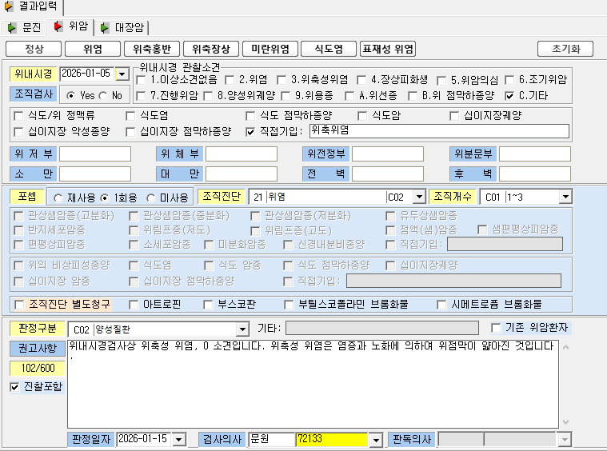
Notes:
조직진단 : 위염으로 설정

Slide 5
유방암 단축키 신설
1개

Slide 6
유방암 신규건 1
이름: 비대칭
엑셀 번호 : 57
소견: 유방촬영검사상, ㅇ측 유방에 비대칭, 양측 유방에 치밀유방 소견입니다. 유방이 비대칭적으로 보여 보다 자세한 검사가 필요합니다. 치밀유방의 경우 조직이 치밀하여 병변의 발견이 어려울 수 있습니다. 상기 소견에 대한 보다 정확한 진단을 위해 유방외과를 방문하시어 유방초음파 및 유방확대촬영 등 추가검사에 대한 진료상담 바랍니다.
.

Slide 7
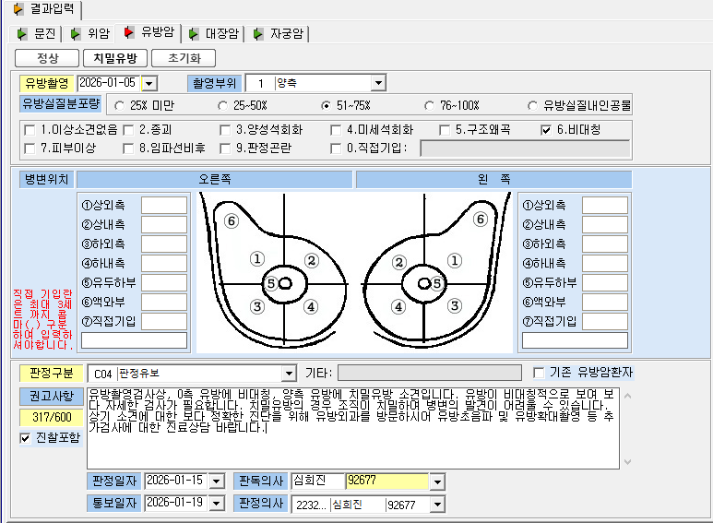
Notes:
비대칭: 비대칭, 판정유보
유방촬영검사상, ㅇ측 유방에 비대칭, 양측 유방에 치밀유방 소견입니다. 유방이 비대칭적으로 보여 보다 자세한 검사가 필요합니다. 치밀유방의 경우 조직이 치밀하여 병변의 발견이 어려울 수 있습니다. 상기 소견에 대한 보다 정확한 진단을 위해 유방외과를 방문하시어 유방초음파 및 유방확대촬영 등 추가검사에 대한 진료상담 바랍니다.

Slide 8
간암 단축키 신설
2개

Slide 9
간암 신규건 1
이름 : 간경변
엑셀 번호 : 85
간초음파 검사에서 간경변 소견이며, 간암 수치는 정상입니다. 간경변이란 만성 염증에 의해 간이 점점 작아지고 단단해지는 상태를 말합니다. 치료하지 않은 간경변은 전신적인 합병증 및 간암으로 진행할 가능성이 있습니다. 상기 소견에 대한 보다 정확한 진단을 위해 소화기내과 진료 바랍니다.

Slide 10
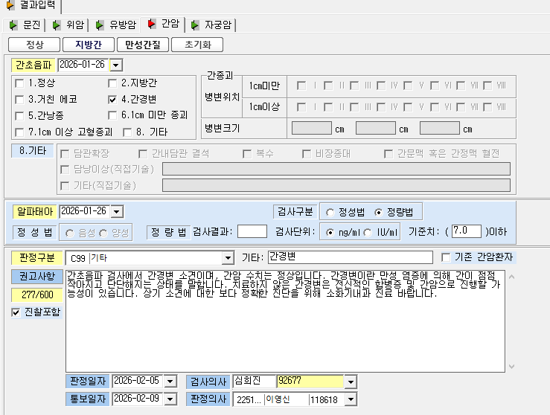
Notes:
간경변
간초음파 검사에서 간경변 소견이며, 간암 수치는 정상입니다. 간경변이란 만성 염증에 의해 간이 점점 작아지고 단단해지는 상태를 말합니다. 치료하지 않은 간경변은 전신적인 합병증 및 간암으로 진행할 가능성이 있습니다. 상기 소견에 대한 보다 정확한 진단을 위해 소화기내과 진료 바랍니다.

Slide 11
간암 신규건 2
이름: 간경변 비장
번호: 95번
간초음파 검사에서 간경변, 비장종대 소견이며, 간암 수치는 정상입니다. 간경변이란 만성 염증에 의해 간이 점점 작아지고 단단해지는 상태를 말합니다. 치료하지 않은 간경변은 전신적인 합병증 및 간암으로 진행할 가능성이 있습니다. 비장종대는 비장이 정상보다 커진 것으로 간경변증에 따른 합병증으로 보입니다. 상기 소견에 대한 보다 정확한 진단을 위해 소화기내과 진료 바랍니다.

Slide 12
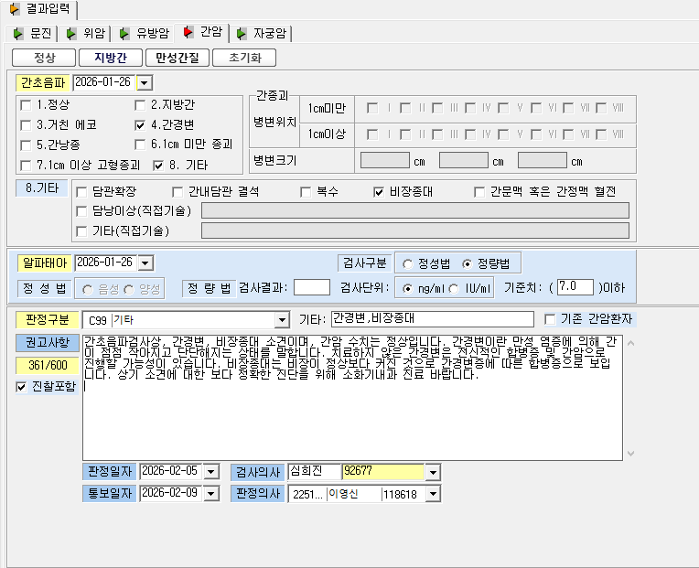
Notes:
간경변 비장: 간경변 + 비장종대
간초음파 검사에서 간경변, 비장종대 소견이며, 간암 수치는 정상입니다. 간경변이란 만성 염증에 의해 간이 점점 작아지고 단단해지는 상태를 말합니다. 치료하지 않은 간경변은 전신적인 합병증 및 간암으로 진행할 가능성이 있습니다. 비장종대는 비장이 정상보다 커진 것으로 간경변증에 따른 합병증으로 보입니다. 상기 소견에 대한 보다 정확한 진단을 위해 소화기내과 진료 바랍니다.

